Slide 1
ТЕМА №1
Курс ОКГ

Slide 2
Съдържание
Тема 1: Курс ОКГ
Обща информация за курса
Съдържание и оценяване

Slide 3
Обща информация за курса

Slide 4
За направата на лекциите по ОКГ не е използван ИИ

Slide 5
Преподаватели
Лекции петък, 13:00-15:00, зала 325
проф. Павел Бойчев, ФМИ, каб. 512
Упражнения
поток I: гл. ас. Олег Константинов
поток II: гл. ас. Елица Пелтекова

Slide 6
Цели на курса
Теория в КГ
Основни понятия, задачи и алгоритми
Практика в КГ
Близване на Three.js с леки 3D сцени и анимации

Slide 7
Изисквания
От математиката
Любов към геометрия и числени методи
Полезни са спомените от преди КСК
От компютърните науки
Опит с език за програмиране (HTML и CSS не са)
Ще ползваме JavaScript

Slide 8
Теми в курса

Slide 9
Два цикъла от теми
Цикъл 1
Алгоритми
Растеризация
Обекти
Анимация
Цикъл 2
Алгоритми
Растеризация
Обекти
Ефекти

Slide 10
Обем и достъп
30 теми
Всяка тема си заслужава отделен курс
Математиката е сведена до минимум
Очакван обем
Слайдове ≈2000
Илюстрации и видеа ≈1000
Програми и формули ≈1000

Slide 11
Лекциите и демонстрациите
В Мудъл
Упражненията и решенията
Пак там
Тестовете и домашните
Пак там
Резултатите и оценките
Пак там
Съобщения и форум
Естествено, пак там

Slide 12
Оценяване

Slide 13
Оцеляване

Slide 14
Система за оценяване
Точкова система
От 0 до 100 точки
Нужни са поне 40 точки
Скàла на оценяване
0 10 20 30 40 50 60 70 80 90 100
2
3
4
5
6

Slide 15

:(
Your PC ran into a problem and needs to restart. We’re
just collecting some error info, and then we’ll restart for
you.
10% complete
21% complete
34% complete
60% complete
78% complete
94% complete
100% complete
For a small bonus send the text code below to the lecturer
within a week. Only the first person will get the bonus.
Code: CRITICAL_CHICKENBOARD_FRIED

Slide 16
Система за оценяване
Точкова система
От 0 до 100 точки
Нужни са поне 40 точки
Скàла на оценяване
0 10 20 30 40 50 60 70 80 90 100
2
3
4
5
6

Slide 17
Точки се получават от:
Тестове
Домашни
Задачи
Бонуси
Проект
Изпит
Тарикатлък
…и се губят от:
Мързел
Разсеяност
Алкохолизъм
Неглижиране
Катаклизъм
Преписване
Тарикатлък

Slide 18
Точки
Задължителност
Никой елемент не е задължителен
Ако не се направи, носи 0 точки
Тестове – 50 точки
Два основни теста (2 x 25 т) по време на семестъра
Извънреден Коледно-новогодишен тест (10 т)
Той допълва основните тестове до 50 т

Slide 19
Домашни – 20 точки
Две домашни (2 x 5 т) по време на семестъра
Пет задачи на асистента (5 х 2 т)
Изпит – 30 точки
Има няколко варианта
Бонус – 10 точки

Slide 20
Варианти за изпита
Единствено според точките от тестовете
Без значение са точките от домашни и бонуси
Позволено е downgradeване 3 → 2 → 1 → 0
Вариант 0: Отказвате се (добре е да имате 40+ точки)
Вариант 1: Развиване на въпрос от конспекта
Вариант 2: Курсов проект (поне 2e^{e} точки от тестове)
Вариант 3: Fast-pass (поне 2π^{e} точки и чисто минало)

Slide 21
За проекта
Предаване
Една седмица преди изпита, през Мудъл
Ранно предаване
Силно препоръчително
Получаване на ранна оценка
Възможност за подобрение на проекта

Slide 22
Бонус-точки
Задачи, пръснати из семестъра
Някои са състезателен тип – първият печели
Дават се по усмотрение от преподавателите
Не разчитайте на тях*
Препоръки
При 100+ точки
* на бонус-точките

Slide 23
Черти

Slide 24










Значки
Не носят точки, а се получават според точките
Основно се използват за хвалене пред внуците

Slide 25
Наказания
Преписване
Минус в троен размер, през семестъра
Късане, ако е през сесията
Закъснения
На домашно: получават се 0 точки
На тест: прави се следващата тестова кампания
(само ако има места, но винаги с намаление 10 точки)
На проект: downgradeване до развиване на въпрос

Slide 26
Поправителна сесия
Само тест
Същата скàла, но като проценти
Без проект или fast-pass
Без развиване или завиване на въпрос

Slide 27
Контакти
Възможности за питане
На живо по време на лекция
През форума в Мудъл
Със съобщение в Мудъл
Забавяне или игнориране
При писане на крокодилица
При липса на име, ф.н. и дисциплина
При „благодаря предварително“

Slide 28
Въпроси?

Slide 29
Често задавани въпроси
Може ли да ми дадете тема на проект?
ДА, но само основната рамка
Може ли аз да предложа?
ДА, но само в рамките на рамката
Може ли да ползвам този код?
ДА, но за учене, а не за преписване

Slide 30
Може ли тройка?
Моля?! …. А, да, ако получите общо поне 40 точки
Не ми достигат само 0.7 точки, може ли да…
НЕ !
Какво е „условна” оценка?
Оценката, която бихте получили, ако отговорите на допълнителни въпроси

Slide 31
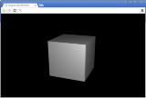
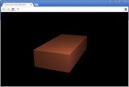
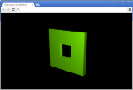
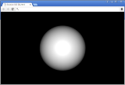
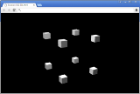
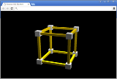
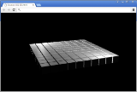
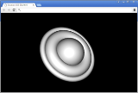
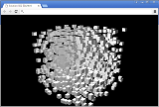
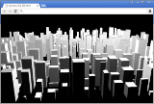
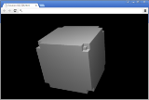
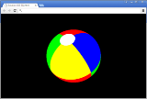
Какво ще правим на упражненията?
Ето какво:

Slide 32
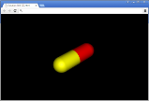
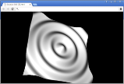
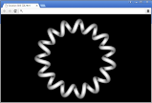
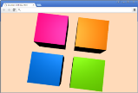
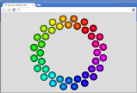
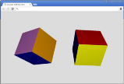
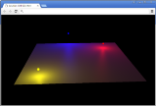
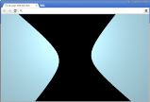
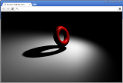

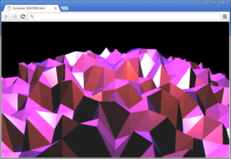

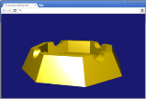

Slide 33
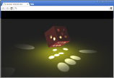
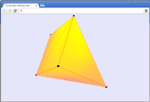
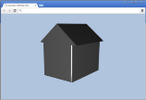
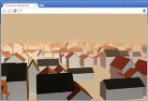
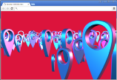
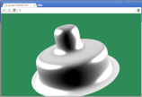
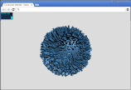
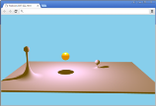
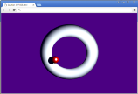
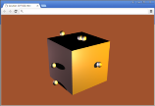
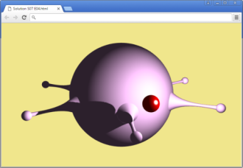
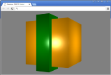
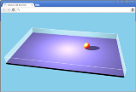

Slide 34
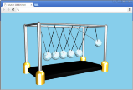
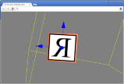
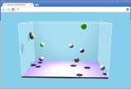
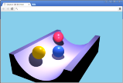
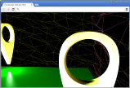
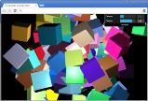
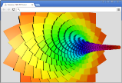
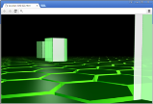
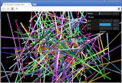
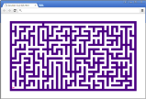
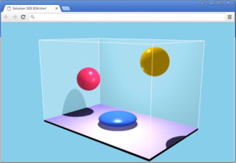
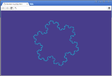
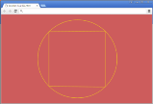

Slide 35
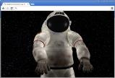













Slide 36
Никога незадавани
Какви оценки пишете?
Винаги положителни
(в математическия смисъл)
 | 2014 | 2015 | 2016 | 2017 | 2018 | 2019 | 2020 | 2021 | 2022 | 2023 | 2024
Средна оценка | 4.40 | 4.98 | 4.78 | 4.91 | 4.47 | 4.37 | 4.18 | 4.46 | 4.97 | 4.97 | ???
Дял на отличници | 40% | 61% | 53% | 59% | 40% | 38% | 33% | 42% | 57% | 59% | ???

Slide 37
Източници

Slide 38
Източници
[LUKI] Евгений Лукипудис, 1996, Компютърна графика и геометрично моделиране: Част I, Изд. Лукипудис, ISBN 954-8935-01-5
[PAQU] Andrew Paquette, 2008, Computer Graphics for Artists: An Introduction, Springer, ISBN: 978-1-84800-140-4
[KLAW] Frank Klawonn, 1996, Introduction to Computer Graphics using Java 2D and 3D, Springer, ISBN 978-1-4471-2732-1

Slide 39
[VINC] John Vince, 2006, Mathematics for Computer Graphics, Springer, ISBN 978-1-84628-034-4
[LASZ] Michael Laszlo, 1996, Computational geometry and Computer Graphics in C++, Prentice-Hall, ISBN 0-13-290842-5
[BAGL] Mike Bailey & Andrew Glassner, 2004, Introduction to Computer Graphics, SIGGRAPH, ISBN 0-13-290842-5
[AGO1] Max Agoston, 2005, Computer Graphics and Geometric Modeling: Mathematics, Springer, ISBN 1-85233-817-2

Slide 40
[AGO2] Max Agoston, 2005, Computer Graphics and Geometric Modeling: Implementation and Algorithms, Springer, ISBN 1-85233-818-0
[ZHDA] Hong Zhang, Y. Daniel Liang, 2006, Computer Graphics Using Java™ 2D and 3D, Prentice Hall, 978-0-13-035118-0
[MORT] Michael Mortison, 1999, Mathematics for Computer Graphics Applications, Industrial Press, 0-8311-3111-X

Slide 41
[SALO] David Salomon, 2006, Curves and Surfaces for Computer Graphics, Springer, 978-0-387-24196-8
[LENG] Eric Lengyel, 2004, Mathematics for 3D Game Programming & Computer Graphics, Charles River Media, ISBN 1-58450-277-0
[PARE] Rick Parent, 2002, Computer Animation Algorithms and Techniques, Morgan Kaufmann Publishers, Academic Press, ISBN 1-55860-579-7

Slide 42
[KLRO] Reinhard Klette, Azriel Rosenfeld, 2004, Digital Geometry Geometric Methods for Digital Image Analysis, Morgan Kaufmann Publishers, 1-55860-861-3
[LEVK] Haim Levkowitz, 1997, Color theory and modeling for computer graphics, visualization, and multi-media applications, Springer, 978-0-79-239928-5
[ALZH] Leen Ammeraal, Kang Zhang, 2007, Computer Graphics for Java Programmers, Wiley, ISBN 978-0-47-003160-5

Slide 43
[GRIM] Ralph Grimaldi, 2004, Discrete and Combinational Mathematics: An Applied Introduction, Pearson Education, ISBN 0-201-72634-3
[SEAK] Mark Segal, Kurt Akeley, 2001, The OpenGL® Graphics System: A Specification, Silicon Graphics
[FALC] Kennet Falconer, 1990, Fractal Geometry – Mathematical Foundations and Applications, John Wiley & Sons, ISBN 0-471-92287-0

Slide 44
Въпроси?

Slide 45
Край

